Slide 1


SCRUM
Présenté par BIZANDRY T. Fortunat

Slide 2
Sommaire
1. Définition et contexte
2. Les acteurs et leurs rôles
3. Les artéfacts
4. Chronologie d’un sprint
5. Outils et exemples
6. Conclusion

Slide 3
1. Contexte et généralités
Les projets informatiques
Taux d’échec élevé
Le risque d’échec augmente avec la taille
et la complexité du projet
Solutions
Travailler en agilité
Diviser pour mieux régner

Slide 4
1. Méthode AGILES
➔ Mode de gestion de projet informatique
Exemples: eXtrem programming XP, SCRUM , Kanban
➔ Objectif
La vision produit ou la valeur ajoutée
Client impliqué en permanence
Souplesse de l’équipe
➔ Satisfaction client et rapidité livraison

Slide 5

1. SCRUM
Processus empirique
Self-organisation
Processus participatif
Réalisation des tâches par priorité
Rythme soutenu
Développement itérative
Avant tout un état d’esprit (ou mindset)
Client est roi
Dialogue (transparence et responsabilité)

Slide 6
2. Les acteurs
Product Owner (BA)
Maximise la vision produit
Fixe les priorités dans le Backlog
Business Analyst
Subordonnés du PO
Rédige les US
Scrum master
Connait le guide scrum
Leader-serviteur de l’équipe scrum
L’équipe de développement
Assure la production des incréments produits
Equipe PO

Slide 7
3. Les artéfacts
User Story
précision le contenu d’une fonctionnalité à développer
Product backlog
Classement des US par ordre de priorité
Sprint backlog
Les US en haut du product backlog à effectuer lors d’un sprint
Burndown chart
Graphe représentant la diminution des points de complexité dans le temps
Incrément produit
Fonctionnalité prête pour la démo

Slide 8



4. Chronologie d’un sprint
Sprint n
J1
J14
Sprint n+1
Sprint planning
Daily sprint
Sprint
Démo
Sprint
Rétro
Lecture US
Poker planning
Daily meeting
Scrum board
Burndown chart
Tests sur Incrément produit
PO SM TEAM
SM TEAM
SM TEAM
SM TEAM

Slide 9
5. Outils et exemples
Product backlog
US1
US2
Fichier US1
description
URL Confluence
Confluence
Détail de l’US1
PJ
Commentaires
Tests d’acceptance
US3
Confluence ➔ un logiciel pour écrire les US

Slide 10
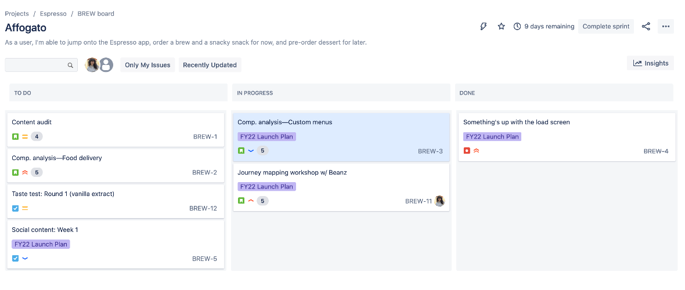
5. Scrum board (Trello ou Jira)

Slide 11
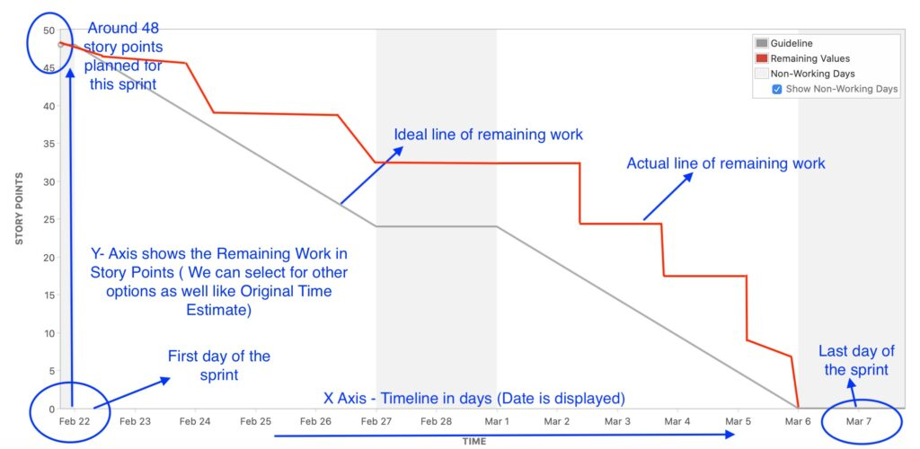
5. Burndown chart

Slide 12
6. Conclusion
Chaque entreprise a son application de la méthode scrum
L’adaptation est la clé

Slide 13
MERCI DE VOTRE ATTENTION!

